Slide 1
Ενοποιημένες Χρηματοοικονομικές Καταστάσεις
Ελληνική Δημοκρατία
Τεχνολογικό Εκπαιδευτικό Ίδρυμα Ηπείρου
Απαλοιφή Ενδοεταιρικών Συναλλαγών
Δρ. Χύτης Ευάγγελος

Slide 2
Ανοιχτά Ακαδημαϊκά Μαθήματα στο ΤΕΙ Ηπείρου
Τμήμα Λογιστικής και Χρηματοοικονομικής
Ενοποιημένες Χρηματοοικονομικές Καταστάσεις Ενότητα 11: Απαλοιφή Ενδοεταιρικών Συναλλαγών
Χύτης Ευάγγελος
Πρέβεζα, 2015

Slide 3
Άδειες Χρήσης
Το παρόν εκπαιδευτικό υλικό υπόκειται σε άδειες χρήσης Creative Commons.
Για εκπαιδευτικό υλικό, όπως εικόνες, που υπόκειται σε άλλου τύπου άδειας χρήσης, η άδεια χρήσης αναφέρεται ρητώς.

Slide 4
Χρηματοδότηση
Το έργο υλοποιείται στο πλαίσιο του Επιχειρησιακού Προγράμματος «Εκπαίδευση και Δια Βίου Μάθηση» και συγχρηματοδοτείται από την Ευρωπαϊκή Ένωση (Ευρωπαϊκό Κοινωνικό Ταμείο) και από εθνικούς πόρους.
Το έργο «Ανοικτά Ακαδημαϊκά Μαθήματα στο TEI Ηπείρου» έχει χρηματοδοτήσει μόνο τη αναδιαμόρφωση του εκπαιδευτικού υλικού.
Το παρόν εκπαιδευτικό υλικό έχει αναπτυχθεί στα πλαίσια του εκπαιδευτικού έργου του διδάσκοντα.

Slide 5
Σκοποί
Σκοπός της ενότητας αυτής είναι να παρουσιαστούν ο τρόπος που καταχωρούνται οι συναλλαγές ( αγοράς και πώλησης ) μεταξύ των εταιρειών ενός Ομίλου που έχουν ως τελικό αποδέκτη εταιρεία εκτός ομίλου αλλά και εντός ομίλου.

Slide 6
Ενδοεταιρικές συναλλαγές αγορές–πωλήσεις μεταξύ επιχειρήσεων του Ομίλου.
Απαλοιφή αγορών και πωλήσεων μεταξύ επιχειρήσεων του Ομίλου που η τελική πώληση τους έχει πραγματοποιηθεί σε τρίτους

Slide 7
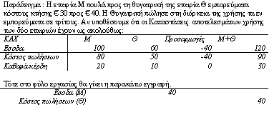
Διεταιρικές Συναλλαγές

Slide 8
Απαλοιφή αγορών και πωλήσεων μεταξύ επιχειρήσεων του Ομίλου
όπου μέρος των αποθεμάτων έχει πωληθεί σε τρίτους και μέρος των αποθεμάτων παραμένει στο Ομιλο.

Slide 9
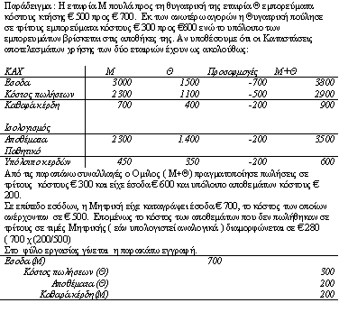
Διεταιρικές Συναλλαγές

Slide 10
Απαλοιφή διεταιρικών υπολοίπων (απαιτήσεων – υποχρεώσεων)
Κατά τις διαδικασίες ενοποίησης θα πρέπει να απαλειφθούν όλα τα υπόλοιπα των λογαριασμών που συνιστούν απαιτήσεις ή υποχρεώσεις μεταξύ των εταιριών του Ομίλου. Βασική προϋπόθεση σε κάθε περίοδο κατάρτισης ενοποιημένων οικονομικών καταστάσεων είναι η ύπαρξη συμφωνίας των υπολοίπων μεταξύ των εταιριών του Ομίλου.

Slide 11
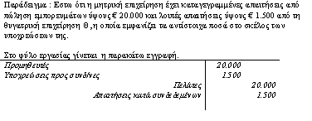
Διεταιρικές Συναλλαγές

Slide 12
Ενδοεταιρικές συναλλαγές σε Ενσώματα πάγια
Οταν πωλούνται ενσώματα πάγια μεταξύ των επιχειρήσεων του ομίλου, προκύπτουν μη πραγματοποιηθέντα κέρδη που πρέπει να απαλειφτούν. Η διαφορά με τα αποθέματα είναι ότι ενώ τα τελευταία κάποια στιγμή θα πωληθούν εκτός ομίλου, τα ενσώματα πάγια παραμένουν για μεγάλο χρονικό διάστημα στον όμιλο, μέχρι να αποσβεστούν ή να πωληθούν.

Slide 13
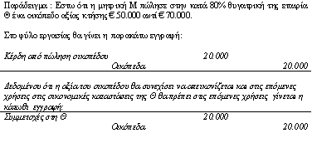
Διεταιρικές Συναλλαγές

Slide 14
Βιβλιογραφία
Γεωργίου Στ. Αληφαντή (2015): Ενοποιημένες Οικονομικές Καταστάσεις Έκδοση 6η
Γκίνογλου Δ, Π. Ταχυνάκης (2004): Λογιστική Ενοποιημένων Οικονομικών Καταστάσεων, Διαθέτης (Εκδότης): Μ.ΤΖΩΡΤΖΑΚΗΣ ΚΑΙ ΣΙΑ Ε.Ε.
Κάντζος Κωνσταντίνος (1995): Ενοποιημένες Χρηματοοικονομικές Καταστάσεις, Διαθέτης (Εκδότης): ΝΙΚΗΤΟΠΟΥΛΟΣ Ε ΚΑΙ ΣΙΑ ΟΕ
Σακέλλης, Ε., Πρωτοψάλτης Ν. (1991), Ενοποιημένες Οικονομικές Καταστάσεις, Εκδόσεις Μερακλή.
Χύτης Ε.(2013) «Οι Ενοποιημένες Καταστάσεις σύμφωνα με τον Ν. 2190/1920 το Ε.Γ.Λ.Σ. και τα Διεθνή Λογιστικά Πρότυπα» διδακτικές σημειώσεις για το μάθημα“ Ενοποιημένες Χρηματοοικονομικές Καταστάσεις¨

Slide 15
Σημείωμα Αναφοράς
Χύτης Ευ. (2015) Ενοποιημένες Χρηματοοικονομικές Καταστάσεις. ΤΕΙ Ηπείρου. Διαθέσιμο από:
http://oc-web.ioa.teiep.gr/OpenClass/courses/LOGO125/
ΔΙΑΤΑΡΑΧΕΣ ΦΩΝΗΣ, Ενότητα 0, ΤΜΗΜΑ ΛΟΓΟΘΕΡΑΠΕΙΑΣ, ΤΕΙ ΗΠΕΙΡΟΥ - Ανοιχτά Ακαδημαϊκά Μαθήματα στο ΤΕΙ Ηπείρου

Slide 16
Σημείωμα Αδειοδότησης
Το παρόν υλικό διατίθεται με τους όρους της άδειας χρήσης Creative Commons Αναφορά Δημιουργού-Μη Εμπορική Χρήση-Όχι Παράγωγα Έργα 4.0 Διεθνές [1] ή μεταγενέστερη. Εξαιρούνται τα αυτοτελή έργα τρίτων π.χ. φωτογραφίες, Διαγράμματα κ.λ.π., τα οποία εμπεριέχονται σε αυτό και τα οποία αναφέρονται μαζί με τους όρους χρήσης τους στο «Σημείωμα Χρήσης Έργων Τρίτων».
Ο δικαιούχος μπορεί να παρέχει στον αδειοδόχο ξεχωριστή άδεια να χρησιμοποιεί το έργο για εμπορική χρήση, εφόσον αυτό του ζητηθεί.
[1]
http://creativecommons.org/licenses/by-nc-nd/4.0/deed.el

Slide 17
Τέλος Ενότητας
Επεξεργασία: Βαφειάδης Νικόλαος
Πρέβεζα, 2015

Slide 18
Σημειώματα
ΔΙΑΤΑΡΑΧΕΣ ΦΩΝΗΣ, Ενότητα 0, ΤΜΗΜΑ ΛΟΓΟΘΕΡΑΠΕΙΑΣ, ΤΕΙ ΗΠΕΙΡΟΥ - Ανοιχτά Ακαδημαϊκά Μαθήματα στο ΤΕΙ Ηπείρου

Slide 19
Διατήρηση Σημειωμάτων
Οποιαδήποτε αναπαραγωγή ή διασκευή του υλικού θα πρέπει να συμπεριλαμβάνει:
το Σημείωμα Αναφοράς
το Σημείωμα Αδειοδότησης
τη Δήλωση Διατήρησης Σημειωμάτων
το Σημείωμα Χρήσης Έργων Τρίτων (εφόσον υπάρχει)
μαζί με τους συνοδευόμενους υπερσυνδέσμους.
ΔΙΑΤΑΡΑΧΕΣ ΦΩΝΗΣ, Ενότητα 0, ΤΜΗΜΑ ΛΟΓΟΘΕΡΑΠΕΙΑΣ, ΤΕΙ ΗΠΕΙΡΟΥ - Ανοιχτά Ακαδημαϊκά Μαθήματα στο ΤΕΙ Ηπείρου

Slide 20
Τέλος Ενότητας

